Slide 1
Les Villes Nouvelles En Afrique
Présenté par :
Mame Maty Bousso
Rokhaya Dème
Ndèye Mayé Diallo

Slide 2
Les Villes Nouvelles En Afrique
Définitions
Une ville nouvelle, ville neuve ou ville planifiée est une ville, ou un ensemble de communes, qui naît généralement d’une volonté politique, et qui se construit sur un emplacement auparavant peu ou pas habité.

Slide 3
Les Villes Nouvelles En Afrique
Contextes d’émergences
La croissance démographique rapide
L’urbanisation accélérée
Le développement économique
Les politiques gouvernementales

Slide 4
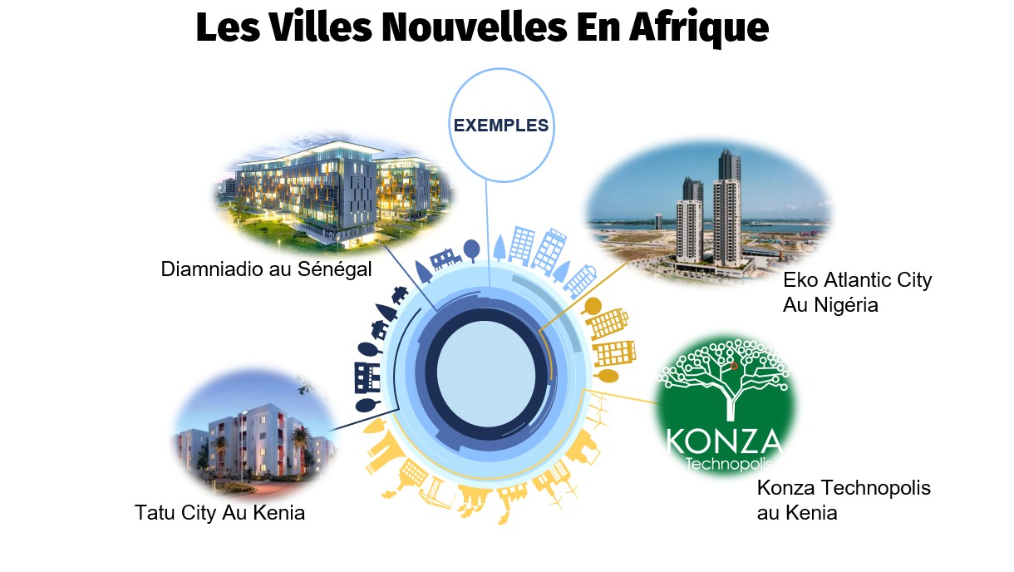

Slide 5
Les Villes Nouvelles En Afrique
Accessibilité et d'infrastructures
ENJEUX
Gestion des déchets et de sécurité
mobilité urbaine
L'intégration de la population locale
création d'emplois
La durabilité sociale et écologique

Slide 6
Les Villes Nouvelles En Afrique
A
B
DEFIS
Défis liés à la mobilité urbaine et à l'accès aux services de base.
Problèmes de financement et d'infrastructures.
C
Exacerbation des inégalités sociales.

Slide 7
Les Villes Nouvelles En Afrique
Merci de votre attention
Avez-vous des questions ?

